Slide 1

关于通讯机制和配置的一些讲解
主讲人——杨超

Slide 2

通讯子系统简单介绍
部署配置讲解
UAP接入相关配置介绍
ICE内部相关配置介绍

Slide 3

通讯接入子系统作为整个多渠道平台的重要组成部分，负责多渠道平台外部各类接入系统的通讯接入功能
既需兼容东亚中间业务平台现有业务通讯方式，还要构建具有一定可扩展性的通讯接入应用层，方便今后各类通讯接入方式的接入。

Slide 4

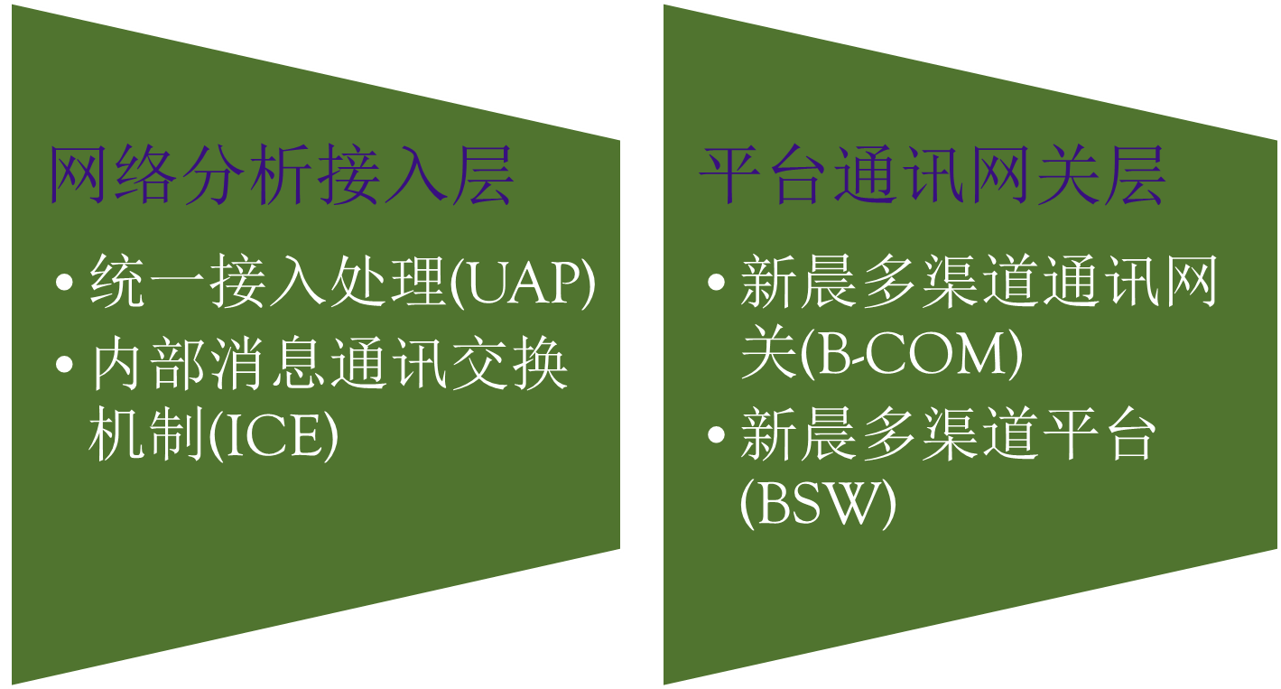

Slide 5

无数据库访问
无业务逻辑处理
实现交易报文对内统一
高TPS
扩展性高
以分发机制实现集群功能
底层基于LIBEVENT事件触发库

Slide 6


ICE1
BSW1
外部接入
统一
接入
处理
模块
UAP(Union Access Process Mode, 统一接入处理模块)
1 接入模式处理(角色)
2 数据分块
3 原始链路信息标记及匹配
内部
数据
交换
模块
ICE(Inner-Message Exchange Mode, 内部数据交换模块)
1 ICE与网关之间数据转发
Switch通讯
网关
通讯-报文头转换
模块
多渠道联机
应用1
ICE2
BSW2
B-COM(Brilliance Communication Gateway, 通信网关)
1 与ICE之间数据转发
统一
接入
处理
模块
COM_x2x(Communication head mapping Mode, 报文头映射模块)
1 将外部地址信息与外部系统标识之间进行转换
2 报文接口类型标识
3 根据邮箱号匹配外部地址信息
内部
数据
交换
模块
Switch通讯
网关
通讯-报文头转换
模块
多渠道联机
应用2
TCP
BMQ

Slide 7

利安
UAP_XXX
…
ICE1
BSW1
COM_rcv2bsw
COM_p2l
联机应用组
光大
ICE_rcv2com
MSG_dist
EPOSP
ICE_snd2acc
COM_snd2ice
COM_l2p
UAP_XXX
…
ICE2
BSW2
网银
中台
COM_rcv2bsw
COM_p2l
联机应用组
ICE_rcv2com
NDS
接入
MSG_dist
ICE_snd2acc
COM_snd2ice
COM_l2p
TCP
BMQ

Slide 8

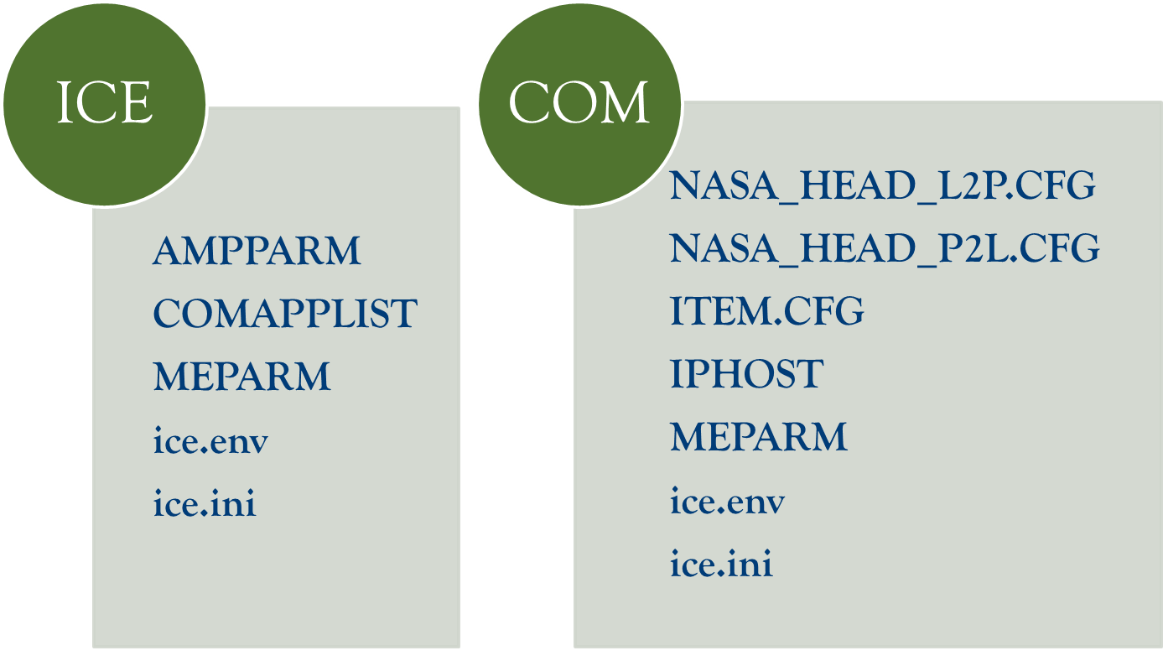

Slide 9

ICE_rcv2com MEPARM
COM_rcv2bsw MEPARM
COM_p2l
NASA_HEAD_P2L.CFG
MSG_dist
UAP_xxx
AMPPARM
ICE_snd2acc
MEPARM
COM_snd2ice MEPARM
COM_l2p
NASA_HEAD_L2P.CFG
联机应用端
Union Access Process
Inner-massage Exchange Mechanism
Communication Head Mapping
流入
逻辑划分
流出
物理划分

Slide 10

/* ICE/COM交互报文头 */
struct Nasa_Com_Hd {
char pport[2]; /* 对方端口号 */
char lport[2]; /* 本方端口号 */
char paddr[4]; /* 对方IP地址 */
char laddr[4]; /* 本方IP地址 */
char ampid[2]; /* 接入模块标识 */
char res[2]; /* 保留字段 */
};
/* COM/APP交互报文头 */
struct Com_App_Hd {
char lineid[4]; /* 线路标识 */
char accsysid[11]; /* 接入系统标识 */
char res[1]; /* 保留字段 */
char lipid[2]; /* 本方IP标识 */
char ampid[2]; /* 接入模块标识 */
char txtype[4]; /* 报文接口类型 */
};
物理头——12个字节
逻辑头——24个字节
发到平台后，增加了一个BMQ头，则
通讯头长度变为60个字节

Slide 11

IPHOST
ice1.dev 1101 300
ice2.dev 1102 300
ice.ini
COMAPPID=1202
COM 1
1201
COM 2
1202
IPHOST
ice.ini
COMAPPLIST
1201 300
1202 300
ice.ini
ICEAPPID=1101
ICE 1
1101
ICE 2
1102
COMAPPLIST
ice.ini
Notes:
ICE端中的MEPARAM里面配置有COM端的HOSTID对应的IP

Slide 12

ICE在通讯接入实现了大部分可配置，总规则如下：
接入模式(固定) + 数据分块规则(可配) = 通讯接入方式
东亚现有业务所需通讯接入模式可归纳如下：
同步短连接S(UAP_ssvr) + 6ASCII长度(包括长度本身) = 网银平台
同步短连接S(UAP_ssvr) + 4ASCII长度(不包括长度本身) = 柜面接入
同步短连接S(UAP_ssvr) + 2Binary长度(不包括长度本身) = EPOSP
异步短连接S(UAP_cos) + 6ASCII长度(不包括长度本身) = 光大
异步短连接C(UAP_cos) + 6ASCII长度(不包括长度本身) = 光大
HTTP方式C(UAP_http) + 无分块规则 = 网银中台
同步短连接C(UAP_sclt) + 10ASCII长度(不包括长度本身) = NDS
同步短连接C(UAP_laclt) +无分块规则 = 利安

Slide 13

[06300] ## 模块号
ACCEPTORNUM=1 ## 创建Server监听链路总数
CONNECTORNUM=1 ## 创建Client链接总数
ACC_1=AICE1SCOS01 ## 监听标识
CONN_1=CICE1SCOS01 ## 链接标识
[AICE2SCOS01]
LOCALADDR=ibsco1.prd.hkbea.com.cn ## ice通讯服务器IP地址，可配IP或hostname
LOCALPORT=9789 ## ice通讯服务器监听端口
IDLECHECK=N ## 链路检测开关
IDLETIMEO=60 ## 链路检测时间，如此时间段内无任何报文收到，则断开链路
MAXCONN=2 ## 接收最大连接上来的Client数
IPCHECK=N ## 连接上来的Client的IP检测开关
ACCBLOCK=N ## 读取报文是否阻塞，一般填写N
PEERADDR=193.1.1.23 ## Client地址，可配IP或hostname
MINPEERPORT=0 ## 检测Client上来的最小端口号
MAXPEERPORT=65535 ## 检测Client上来的最大端口号
SLICELIB=slice_6n.so ## 配置数据分块规则文件
SLICERDFN=slice_6n_rd ## 配置数据分块读取规则函数
SLICEWRFN=slice_6n_wr ## 配置数据分块发送规则函数

Slide 14
[CICE2SCOS01]
BINDLADDR=Y ## 绑定IP地址开关
CONNBLOCK=Y ## 连接链路设置阻塞开关
CONNTIMEO=60 ## 连接超时时间
LOCALADDR=ibsco1.prd.hkbea.com.cn ## ice通讯服务器IP地址，可配IP或hostname
LOCALPORT=0 ## Client 配置为0
IDLECHECK=Y ## 发送链路检测开关
IDLETIMEO=60 ## 发送链路检测时间
MAXCONN=20 ## 最大连接数
IPCHECK=Y ## IP检测开关
PEERADDR=193.1.1.23 ## Server IP地址，可配置IP或hostname
PEERPORT=7421 ## Server 端口
MINPEERPORT=0 ## 最小端口
MAXPEERPORT=65535 ## 最大端口
SLICELIB=slice_6n.so ## 配置数据分块规则文件
SLICERDFN=slice_6n_rd ## 配置数据分块读取规则函数
SLICEWRFN=slice_6n_wr ## 配置数据分块发送规则函数

Slide 15

ICE_rcv2com
[01101]
CENTSWKEY=9827 ## 切换共享内存键值，配置在ice.ini
ACCEPTORNUM=0
CONNECTORNUM=2
CONN_1=CICE1APP101
CONN_2=CICE2APP201
[CICE1APP101]
BINDLADDR=Y
LOCALADDR=ibsco1.prd.hkbea.com.cn
PEERADDR=ibs.prd.hkbea.com.cn
PEERPORT=8001
MAXCONN=1
CONNBLOCK=N
CONNTIMEO=5
IDLECHECK=Y
IDLETIMEO=300
CENTERFLAG=MAINCENTER
PEERHOSTID=1201 ## COM应用ID，与COM下ice.ini对应
其他配置与上面讲解类似，这里不需要配置数据发送接收分块规则，因为是内部交换报文，在程序里面已写死。

Slide 16

填写格式为：
Peer-Port ICE-Port Peer-IP ICE-IP 前置邮箱号 主机号 QID 接入系统标识 报文规范类型
其中，主机号统一填写0，QID在此处无意义，统一填写32，接入系统标识填写为上面讲过的链路标识，报文规范类型在东亚这边未用上，统一填写2001
如：
#E-BANK UAP_ssvr
0 9788 10.168.230.18 ibsco1.prd.hkbea.com.cn 55 0 32 AICE1SSVR01 2001
对方端口和本方端口总有一个为0，一个非0，因为只能有一个是服务端
P2L主要做的是一个物理报文头到逻辑报文头的转换
地址可为IP可为hostname

Slide 17

填写格式为：
Peer-Port ICE-Port Peer-IP ICE-IP UAPID 源发邮箱号 接入系统标识 报文规范类型
其中，UAPID为上面AMPPARM里面讲的模块号，源发邮箱号是UAP_xxx对应的邮箱号，接入系统标识是根据前置邮箱号在ITEM.CFG查找而来，报文规范类型也统一配置2001
如：
#E-BANK UAP_ssvr
0 9788 10.168.230.18 ibsco1.prd.hkbea.com.cn 06100 130 AICE1SSVR01 2001
对方端口和本方端口总有一个为0，一个非0，因为只能有一个是服务端
如上面配置应接入进程 UAP_ssvr -i 06100 -p 4 -t 4 -l 130 -r 200 -e 5000 -x 100

Slide 18

COM_snd2ice
[01200]
ACCEPTORNUM=0
CONNECTORNUM=1
CONN_1=C01200001
CONN_2=C01200002
[C01200001]
BINDLADDR=Y
LOCALADDR=bsw_app1.com.cn
PEERADDR=ice_app1.com.cn
PEERPORT=7001
MAXCONN=1
CONNBLOCK=N
CONNTIMEO=5
IDLECHECK=Y
IDLETIMEO=300
PEERHOSTID=1101 ## ICE应用ID，与ICE下ice.ini对应
其他配置与上面讲解类似，这里不需要配置数据发送接收分块规则，因为是内部交换报文，在程序里面已写死。

Slide 19

所有ICE通讯子系统的进程参数格式为：
进程名 -i UAPID -p 8 -t 8 -l 220 -r 220 -e 1000 -x 100
-i 表示UAPID，该值与AMPPARM的配置保持一致
-p 表示线程池的个数，根据运行情况调整
-t 表示每个线程池中线程的个数，根据运行情况调整
-l 表示本地邮箱号，根据规划调整
-r 表示发送的目标邮箱号，
对于跨机进程没有实际意义(如COM_snd2ice)
-e 表示预先分配的事件个数，需要根据该进程管理的链路调整
-x 表示预先分配的链路个数，需要根据该进程管理的链路调整

Slide 20

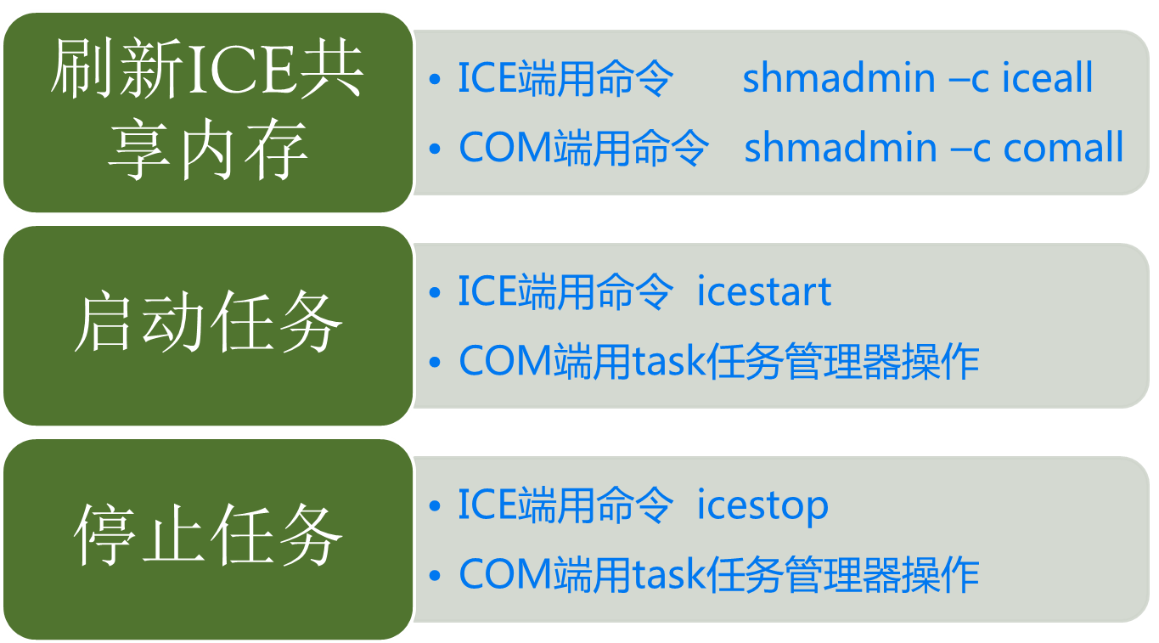
其中，ICE创建共享内存后，需要重新启动任务

